Slide 1
特別障害者手当に関するお知らせ
令和４年４月１日から
「眼の障害」の認定基準を一部改正します
※特別障害者手当は、障害年金１級の基準に相当する障害が重複している状態と同程度又は
それ以上の障害を有する場合に該当する手当です。
改正のポイント
１ | 視力障害の認定基準を改正します。
良い方の眼の視力に応じて適正に評価できるよう、「両眼の視力の和」から
「良い方の眼の視力」による認定基準に変更します。
２ | 視野障害の認定基準を追加、改正します。
▶ 視野障害の認定基準には、ゴールドマン型視野計のほか、自動視野計に基づく認定基準も規定します。
▶ 2つの障害で認定する場合の認定基準に視野障害を追加します。
▶ 3つの障害で認定する場合の認定基準のうち、視野障害の基準を改正します。
※ 視覚障害（視力障害及び視野障害）のみでは該当となりません。
【認定請求について】
✓新しい認定基準による請求は、令和４年４月以降行えます。
✓令和４年4月末日までに請求された場合で、認定基準に該当すると認定された場
合は、令和４年５月分からの手当が支給されます。
✔ 今回の改正によって、これまで該当していた方が、該当しなくなることはありませ
ん。
※ お問い合わせは、お住まいの市区町村までお願いします。

Slide 2
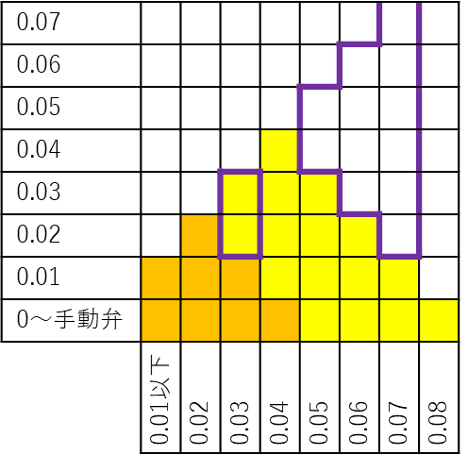
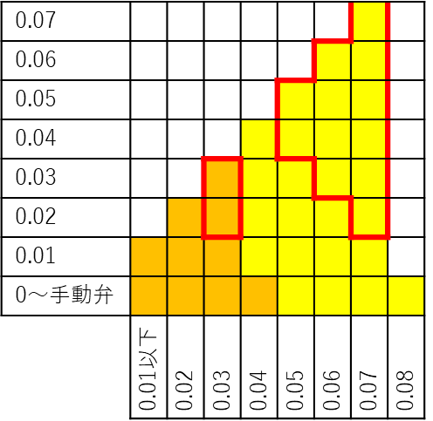
2つの障害で認定する場合の基準
※２つの障害で認定する場合とは、例えば、視覚障害（視力障害及び視野障害）以外に身体又は精神
の障害がある場合です。視力障害と視野障害のみでは該当となりません。
基準 | 障 害 の 状 態
2つの障害で認定する場合 | 視力の良い方の眼の視力が0.03以下のもの
 | 視力の良い方の眼の視力が0.04かつ他方の眼の視力が手動弁以下のもの
 | ゴールドマン型視野計による測定の結果、両眼のⅠ／４視標による周辺視野角度の和がそれぞれ80度以下かつⅠ／２視標による両眼中心視野角度が28度以下のもの
 | 自動視野計による測定の結果、両眼開放視認点数が70点以下かつ両眼中心視野視認点数が20点以下のもの
3つの障害で認定する場合の基準
※３つの障害で認定する場合とは、例えば、視覚障害（視力障害及び視野障害）以外に身体又は精神の
障害が２つある場合です。なお、視力障害と視野障害がある場合には、身体又は精神の障害が1つあ
る場合に該当となる可能性があります。
基準 | 障 害 の 状 態
３つの障害で認定する場合 | 視力の良い方の眼の視力が0.07以下のもの
 | 視力の良い方の眼の視力が0.08かつ他方の眼の視力が手動弁以下のもの
 | ゴールドマン型視野計による測定の結果、両眼のⅠ／４視標による周辺視野角度の和がそれぞれ80度以下かつⅠ／２視標による両眼中心視野角度が56度以下のもの
 | 自動視野計による測定の結果、両眼開放視認点数が70点以下かつ両眼中心視野視認点数が40点以下のもの
（参考）視力障害の認定基準の改正について
改正前
良い方の眼の視力は悪いが、両眼の視力の和が大きい場合、手当が支給されない（紫囲い部分）
改正後
良い方の眼の視力に応じて適正に
評価できるようになる（赤囲い部分）
他方の眼の視力
他方の眼の視力
良い方の眼の視力
良い方の眼の視力
：2つの障害で認定する場合 ：3つの障害で認定する場合

